Slide 1
Развитие креативного мышления на уроках окружающего мира
МБОУ «Южно-Александровская СОШ № 5» Шатилова Светлана Николаевна

Slide 2
Дети должны жить в мире красоты, игры,
сказки, музыки, рисунка, фантазии, творчества.
В.А.Сухомлинский

Slide 3
Цель: определение эффективноности развития креативных способностей младшего школьника при использовании наглядности,игры
Задачи:
Исследовать и обосновать целесообразность использования наглядности, игры, IT для развития креативных способностей.
Выявить пути повышения эффективности и результативности развития креативных способностей младшего школьника.
Развивать умение ориентироваться в информационном пространстве

Slide 4
1.Разминка (репродуктивные задачи) Цель: способствовать подготовке памяти, актуализация полученных ранее знаний к выполнению творческих заданий, создание благоприятного эмоционального фона.
Игры, загадки, задачи с ответами «да»-«нет», вопросы, чайнворды, кроссворды, ребусы, синквейны. Как можно быстрее ответьте на вопросы.

Slide 5
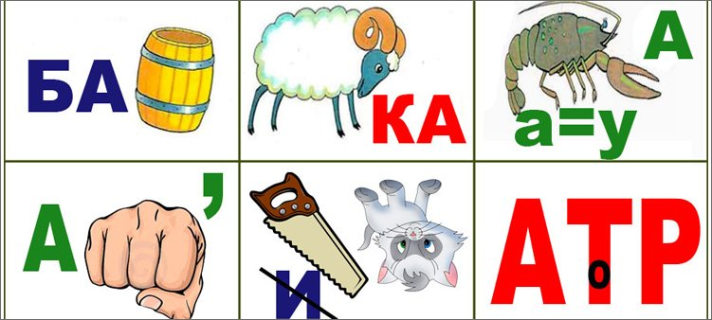
Ребусы

Slide 6
2. Решение частично-поисковых задач Цель: формирование и усовершенствование памяти, внимания, воображения, наблюдательности.
Найдите отличия между рисунками
Творческие задания
Решение логических задач
Рассказ с ошибками
Узнай объект (по контуру, фрагменту карты, по описанию)

Slide 7
Задачи на логическое мышление.
Зима– лето = день – ….
Рысь – кошка = волк – …
Кошка – котёнок = лошадь -…
Курица – яйцо + корова -…

Slide 8
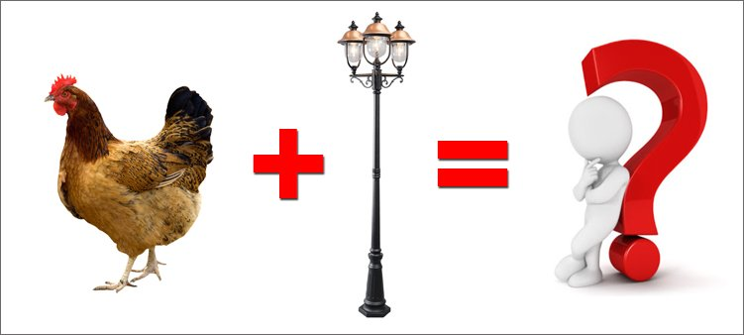
Решение логических задач Соединяем несоединимое

Slide 9
Рассказы с ошибками
Животноводство
Животноводство – отрасль сельского хозяйства, которая занимается разведением диких животных. Среди них есть насекомые, птицы, звери, рыбы, земноводные. Их содержат на специальных фермах. Домашнюю рыбу разводят в реках. В специальных домиках– ульях– живут домашние пчёлы.

Slide 10
Творческий уровень Цель:способствовать развитию детской фантазии, умению мыслить
Волшебный конверт
Составьте ассоциативную цепочку
Приём «Матрешка
Путешествие
Черный ящик
Составление рассказов с ошибками

Slide 11
Чёрный ящик
В черном ящике находится прибор, который стал известен в Европе в XII веке. Считалось, что он был изобретён китайцами 4500 лет назад под именем "чи-нан” и заменил мореходам птиц. Что это был за прибор? Основу прибора составляет магнитная стрелка. Он служит для определения сторон горизонта.
В черном ящике находится то, что не имеет запаха, сыпучее, растворяется в воде, может быть мелкой, крупной, красной, чёрной, белой.

Slide 12
Рефлексия «Ведро»
1. Зачем нам это ведро?
2. Зачем мне очень ведро?
3. Зачем мне хороший ведро?
4. Зачем мне и ведро?
5. Зачем мне прекрасный ведро?
6. Зачем мне способ ведро?
7. Чем мне занять ведро?
8. Зачем мне чем-нибудь ведро?
9. Зачем нам педагогов в ведро?
10. Зачем мне на ведро?
11. Зачем мне 25 ведро?
12. Зачем мне минут ведро?

